Slide 1
Gestion d’un réseau de bus
Carlos CORTES
GITHub lien:
https://github.com/cortesmc/Gestion_Bus_CORTES.git

Slide 2
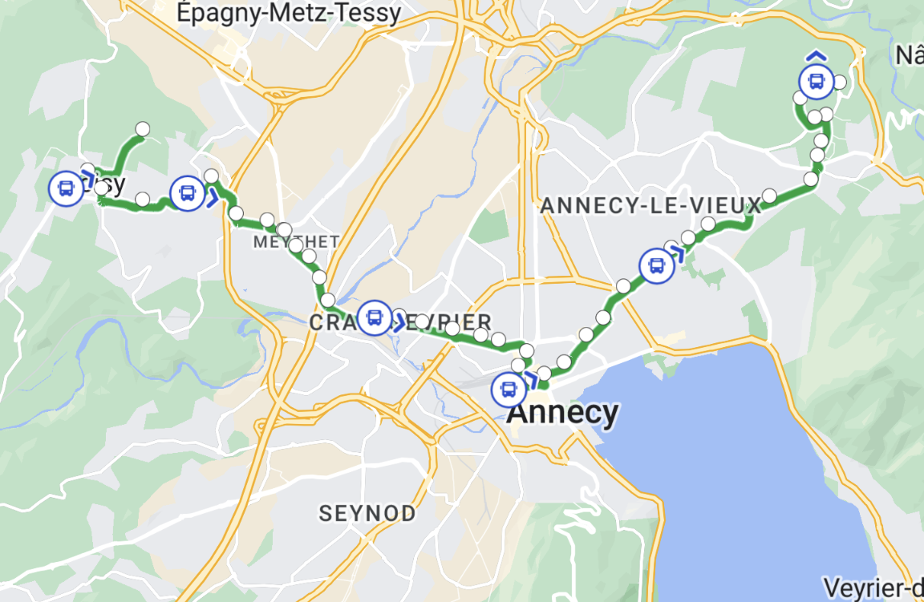
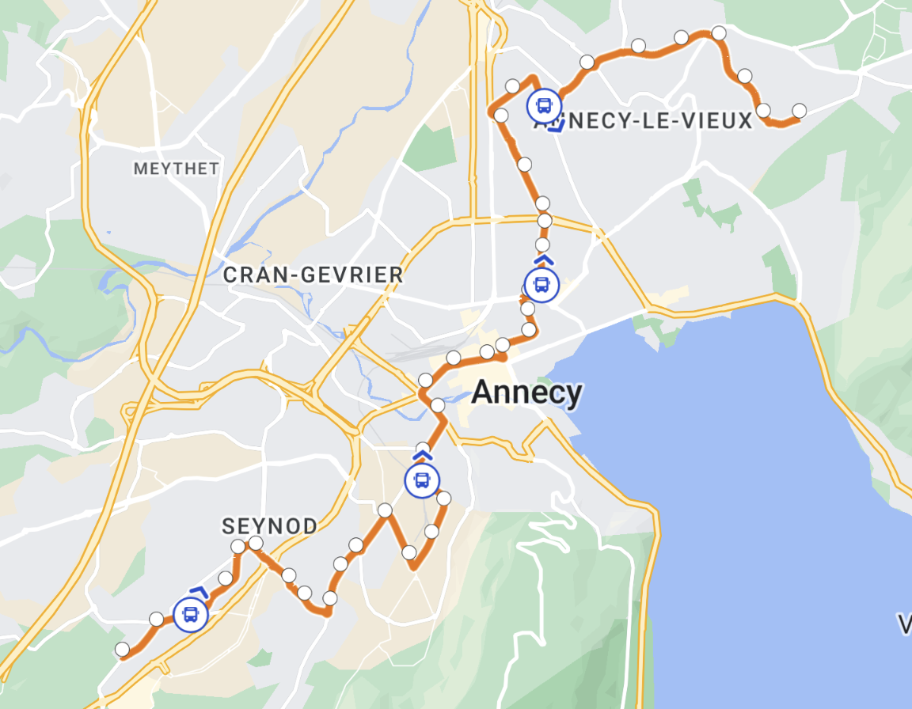
Introduction
Objective principal du projet:
Création d’un programme pour la gestion des deux ligne des buses de SIBRA en Annecy (Ligne 1 et Ligne 4).
En introduisant la station de départ, la station d'arrivée, l’heure de départ et si c’est un jour férie.
Stations de la Ligne 1
Stations de la Ligne 4

Slide 3
Structure du programme
₀₁
₀₂
₀₃
_{GestionBus.java}
_{GetData.java}
_{GraphReseauBus.java}
Gestion la:
Introduction des valeurs:
Départ
Arrive
Heure
Holiday
Permet de extraire tout l’information des fichier .txt données.
Renvoi: ArrayList des LinkedHashMap.
Création d’un structure des graph de représentation récursive.
₀₄
₀₅
_{Node.java}
_{Arcs.java}
_{GestionHoraires.java}
Permet:
Trouver les parcours (Shortest, Fastest and Foremost.).
Chercher les différentes paths.
Calcul des temps pris pour passer d’un station a l’autre.
Gestion des Nodes et arcs.
Chaque Node possède un nom et un liste de voisins

Slide 4
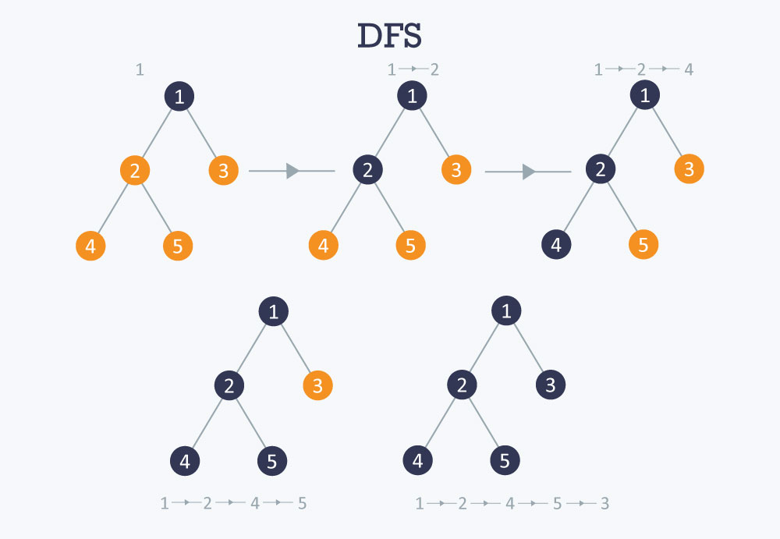
01
02
LocalTime
LinkedHashMap
Aspect Technique
03
Depth-first search algo
Utilisation de la library pour la manipulation des horaires.
Pour la gestion de donnnées de chaque ligne.
Pour la recherche des chemins entre deux nodes.De façon recursive et backtracking.

Slide 5
Fonctionnement
Données d’entree:
Nom station depart:
Nom station arrive
Heure depart
Holiday
DFS
List avec toutes les chemins possibles entre les deux stations.
List de sous-path:
Chaque path qui utilise uniquement une ligne.
Separate Paths
GetTimeSimple
Comparation avec toutes les chemins pour avoir le shortest, fastest or foremost.
Calcul de Temps Final pour le chemin total.
Calcul de temp de chaque sous-chemin.
Condition
Separate Paths

Slide 6

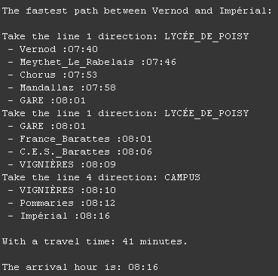
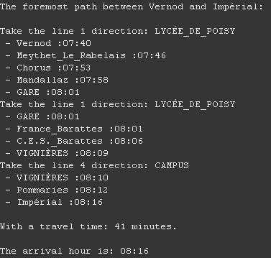
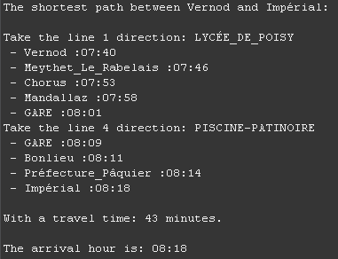
Mode d’emploi
Input:
Exemple
Dans la class GestionBus, changer les lignes:
9. Holiday = true/false (determine s’on utilise les horaires de holiday)
10/11. nom des station de départ et arrive.
12. Insérer le temps de départ en format « 00:00 ».
Output:
Les 3 parcours sont affiches dans la console.

